Slide 1
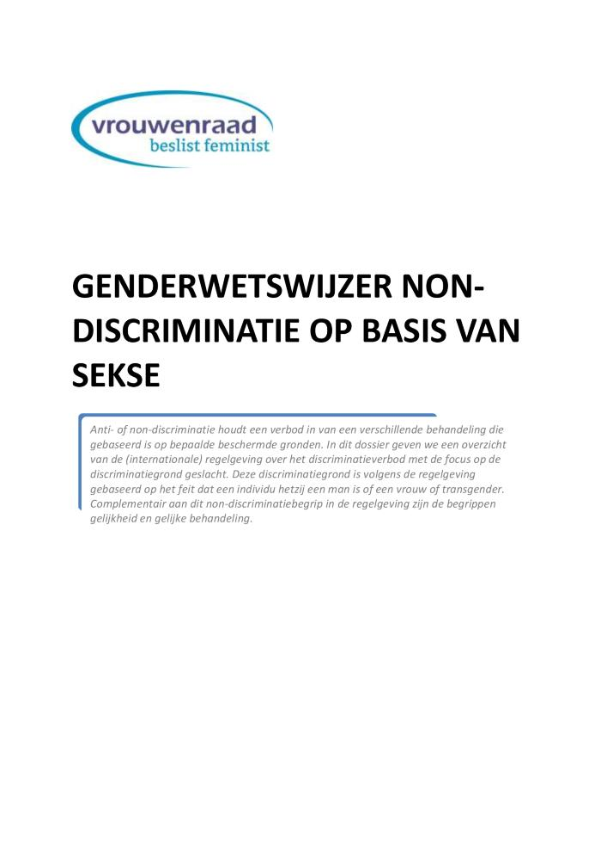
Genderwetswijzer non-discriminatie op basis van sekse (c:amaz:13368)
Anti- of non-discriminatie houdt een verbod in van een verschillende behandeling die gebaseerd is op bepaalde beschermde gronden. In dit dossier geven we een overzicht van de (internationale) regelgeving over het discriminatieverbod met de focus op de discriminatiegrond geslacht. Deze discriminatiegrond is volgens de regelgeving gebaseerd op het feit dat een individu hetzij een man is of een vrouw of transgender. Complementair aan dit non-discriminatiebegrip in de regelgeving zijn de begrippen gelijkheid en gelijke behandeling.

Slide 2
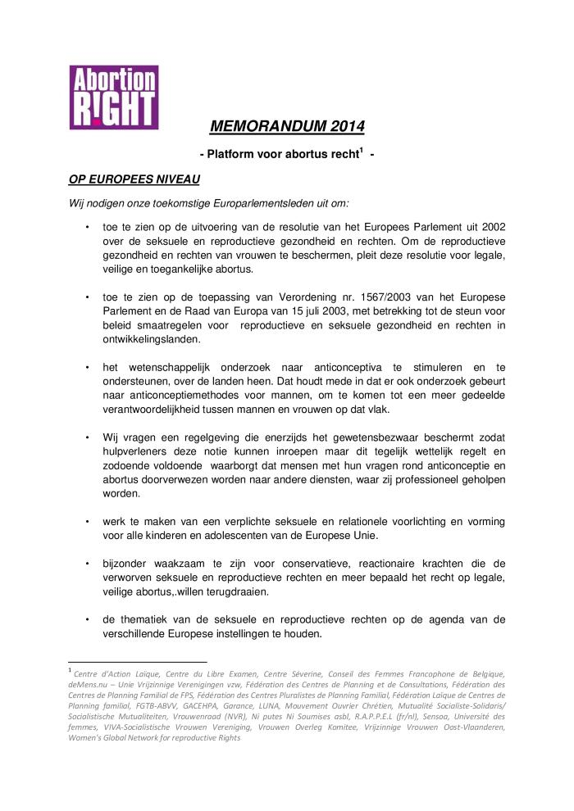
Memorandum 2014 / Platform voor Abortusrecht (c:amaz:7354)

Slide 3
Contre le masculinisme : guide d'autodéfense intellectuelle (c:amaz:7880)

Slide 4
Une Europe des droits : le programme européen de l'UE 'droits, égalité et citoyenneté' : 2014 - 2020 (c:amaz:12930)

Slide 5
The multi-annual financial framework 2014 - 2020 from a gender equality perspective : notes (c:amaz:6787)

Slide 6
The state of play on the implementation of the Convention on the Elimination of all forms of Discrimination Against Women in North Africa and the Middle East (c:amaz:6539)

Slide 7
Voorstel van resolutie teneinde 'intergenerationeel wonen' te ontwikkelen in het Brussels Gewest (c:amaz:12213)

Slide 8
Proposition de résolution visant à développer le 'logement intergénérationnel' en Région bruxelloise (c:amaz:12212)

Slide 9
Recht en gender in België (c:amaz:6413)

Slide 10
European non-discrimination law : comparative perspectives on multidimensional equality law (c:amaz:6101)
EU equality law is multidimensional in being based on different rationales and concepts. Consequently, the concept of discrimination has become fragmented, with different instruments envisaging different scopes of protection. This raises questions as to the ability of EU law to address the situation of persons excluded on a number of grounds. This edited collection addresses the increasing complexity of European Equality Law from jurisprudential, sociological and political science perspectives. Internationally renowned researchers from Scandinavian, Continental and Central European countries and Britain analyse consequences of multiplying discrimination grounds within EU equality law, considering its multidimensionality and intersectionality. The contributors to the volume theorise the move from formal to substantive equality law and its interrelation to new forms of governance, demonstrating the specific combination of non-discrimination law with welfare state models which reveal the global implications of the European Union. The book will be of interest to academics and policy makers all over the world, in particular to those researching and studying law, political sciences and sociology with an interest in human rights, non discrimination law, contract and employment law or European studies. [Bron: http://www.routledge.com]

Slide 11
Discriminatie in verzekering : 7de internationaal colloquium : Europees verzekeringsrecht (c:amaz:6638)

Slide 12
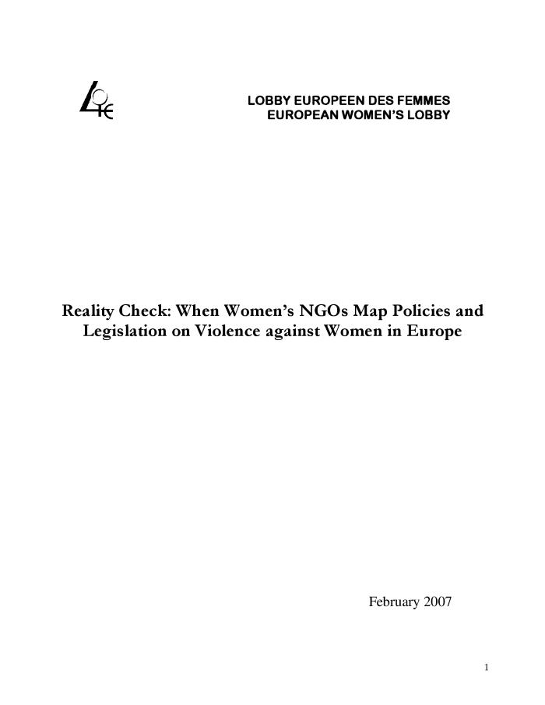
Reality check : when women's NGOs map policies and legislation on violence against women in Europe (2007) (c:amaz:11971)

Slide 13
Remedies and sanctions in EC non-discrimination law : effective, proportionate and dissuasive national sanctions and remedies, with a particuliar reference to upper limits on compensation to victims of discrimination (c:amaz:5559)

Slide 14
The Charter of women's rights and responsibilities in the Islamic Republic of Iran : the approval ratified in session 546 dated on sep. 21, 2004 of the Supreme Council of the Cultural Revolution (c:amaz:5728)

Slide 15
Rapport de la Cour de Cassation 2003 : l'égalité (c:amaz:5211)

Slide 16
Meewerkende echtgenoten : het sociaal statuut der zelfstandigen (c:amaz:7339)

Slide 17
Echtscheiding : het sociaal statuut der zelfstandigen (c:amaz:7338)

Slide 18
Statut des femmes marocaines, ici et au Maroc : forum action n°18 (14 janvier 2003 ; Bruxelles) (c:amaz:4458)

Slide 19
Femmes d'Algérie : société, famille et citoyenneté (c:amaz:4456)

Slide 20
Solidarité avec les femmes algériennes : colloque (8 et 9 mars 2001) (c:amaz:4424)

Slide 21
Jaarverslag van de Commissie : gelijke kansen voor vrouwen en mannen in de Europese Unie : 1998 (c:amaz:8958)

Slide 22
Rapport annuel de la Commission : l'égalité des chances pour les femmes et les hommes dans l'Union Européenne : 1998 (c:amaz:8957)

Slide 23
The family in international and regional human rights instruments (c:amaz:5003)

Slide 24
L'égalité des chances entre les femmes et les hommes dans la Constitution : audition publique du vendredi 29 janvier 1999 (c:amaz:3425)

Slide 25
Gelijke kansen voor vrouwen en mannen in de Europese Unie : jaarverslag 1997 / Europese Commissie. Directoraat-generaal werkgelegenheid, industriële betrekkingen en sociale zaken (c:amaz:8637)

Slide 26
L'égalité des chances pour les femmes et les hommes dans l'Union Européenne : rapport annuel 1997 / Commission européenne. Direction générale de l'emploi, des relations industielles et des affaires sociales (c:amaz:8636)

Slide 27
Equal opportunities for women and men in the European Union : annual report 1997 / European Commission. Directorate-General for Employment, Industrial Relations ans Social Affairs (c:amaz:8635)

Slide 28
Sommaire des principales lois québécoises ayant une incidence sur les conditions de vie des femmes (c:amaz:4338)

Slide 29
Les droits des femmes, la responsabilité de tous (c:amaz:9912)

Slide 30
Women's rights, the responsibility of all (c:amaz:9910)

Slide 31
Voorontwerp van wet aangepast op basis van de conclusies van de studiedag 'Fysiek en Seksueel Geweld' van 17 januari 1997 : verslag van de studiedag (c:amaz:8432)

Slide 32
Avant projet de loi adapté sur base des conclusions de la journée d'étude 'Violence Physique et Sexuelle' du 17 janvier 1997 : rapport de la journée d'étude (c:amaz:8431)

Slide 33
La femme vue par les lois de la république islamique d'Iran (c:amaz:3201)

Slide 34
La promotion de la femme : notes pour l'orateur (c:amaz:4071)

Slide 35
Abortion policies : a global review. Volume III : Oman to Zimbabwe (c:amaz:3501)

Slide 36
Handbook on equal treatment between men and women in the European Community (c:amaz:3340)

Slide 37
Algemeen verslag over de armoede (c:amaz:2281)
In het kader van het contract met de burger, geconcretiseerd in hoofdstuk III van het Regeerakkoord, wordt voorzien in de opstelling van een 'Algemeen verslag over de armoede'. Het doel van het verslag was om uiteindelijk, geïnspireerd door het verhaal van de betrokkenen, de armen, en op basis van een maatschappelijke dialoog, een aantal aanbevelingen en voorstellen te formuleren die de overheid in concrete maatregelen zou kunnen omzetten. Het verslag is opgebouwd rond drie grote luiken. Het Verslag begint met een inleiding waarin wordt uitgelegd hoe men tot het Verslag is kunnen komen en waarin een inventaris is opgenomen van de initiatieven die zich tijdens de opstelling van het Verslag hebben ontwikkeld. Vervolgens treft men het eigenlijke materiaal van het rapport aan met zijn vier grote levensdomeinen nl. 'gezin, welzijn en gezondheid', 'arbeid en sociale bescherming', 'wonen en leefomgeving', 'kennis en cultuur, onderwijs'. Als laatste worden de belangrijkste conclusies van het rapport weergegeven en aanbevelingen naar het beleid geformuleerd.

Slide 38
Abortion policies : a global review. Volume II : Gabon to Norway (c:amaz:3500)

Slide 39
Access to equality between men and women in the European Community : records of the Proceedings of the European Conference organized at Louvain-la-Neuve (30 september-3 october 1992) (c:amaz:3169)

Slide 40
Abortion policies : a global review. Volume I : Afghanistan to France (c:amaz:3499)

Slide 41
Access to equality between women and men in the European Community : summary of the judgments of the Court of Justice of the European Communities 1987-1992 (c:amaz:1767)
Deze publicatie bevat de samenvattingen van de uitspraken van het Hoger Gerechtshof van de Europese Gemeenschap vanaf 1987 tot 1992 inzake de gelijke behandeling van mannen en vrouwen in de Europese Unie.

Slide 42
Het België van de vrouwen vijf jaar na Nairobi (c:amaz:9901)

Slide 43
La Belgique des femmes cinq ans après Nairobi (c:amaz:9900)

Slide 44
L'égalité juridique entre femmes et hommes dans la Communauté Européenne : recueil de textes (c:amaz:8524)

Slide 45
Equality in law between men and women in the European Community : textbook (c:amaz:8523)

Slide 46
Belgische deelneming aan de wereldconferentie belast met onderzoek en evaluatie van de resultaten van het VN-decennium voor de vrouw : gelijkheid, ontwikkeling en vrede (Nairobi, Kenia, 15-26 juli 1985) (c:amaz:10099)

Slide 47
Participation belge à la Conférence mondiale chargée d'examiner et d'évaluer les résultats de la Décennie des Nations Unies pour la femme : égalité, développement et paix (Nairobi, Kenya, 15-26 juillet 1985) (c:amaz:10098)

Slide 48
Gelijkheid (c:amaz:6862)

Slide 49
[4 mei 1999] : Verklaring tot herziening van de Grondwet (c:amaz:9633)

Slide 50
[4 mai 1999] : Déclaration de révision de la Constitution (c:amaz:9632)

Slide 51
Ontwerp van verklaring tot herziening van de grondwet (c:amaz:9631)

Slide 52
Projet de déclaration de révision de la Constitution (c:amaz:9630)

Slide 53
Voorstel van verklaring tot herziening van de Grondwet (c:amaz:9629)

Slide 54
Proposition de déclaration de révision de la Constitution (c:amaz:9628)

Slide 55
Voorstel van verklaring tot herziening van de Grondwet (c:amaz:9627)

Slide 56
Proposition de déclaration de révision de la Constitution (c:amaz:9626)

Slide 57
Ontwerp van verklaring tot herziening van de Grondwet (c:amaz:9623)

Slide 58
Projet de déclaration de révision de la Constitution (c:amaz:9622)

Slide 59
Verslag over de mededeling van de Commissie - Een gemeenschappelijke strategie voor de modernisering van de sociale bescherming (COM(1999)347 - C5-0253/1999 - 1999/2182(COS)) (c:amaz:9495)

Slide 60
Rapport sur la communication de la Commission relative à une stratégie concertée pour moderniser la protection sociale (COM(1999)347) - C5-0253/1999 - 1999/2182(COS)) (c:amaz:9494)

Slide 61
Report on the communication from the Commission on a concerted strategy for modernising social protection ((COM(1999)347 - C5-0253/1999 - 1999/2182(COS)) (c:amaz:9493)

Slide 62
Hannah Arendt : publiek domein, recht en rechtspraak (c:amaz:7697)

Slide 63
The journal of social welfare & family law, 1 (c:amaz:6961)

Slide 64
Het gemeenschaps- en het nationale recht : een stand van zaken inzake gelijke behandeling van mannen en vrouwen : overzicht van de activiteiten van het Arbeidshof te Antwerpen en van het Auditoraat-Generaal : overzicht van de activiteiten van de Arbeidsrechtbanken van het rechtsgebied en van het Openbaar Ministerie (c:amaz:6914)

Slide 65
Actualité trimestrielle du droit de l'égalité : bulletin d'information du groupe d'experts juridiques sur l'application du droit communautaire en matière d'égalité de traitement entre les femmes et les hommes (c:amaz:5604)

Slide 66
[Zonder titel] (c:amaz:4086)

Slide 67
D'un versant à l'autre (c:amaz:3005)

Slide 68
De machtige taal van het recht : de onzichtbaarheid van zorg in de juridische constructie van het ouderschap (c:amaz:1853)
In dit artikel wil Titia Loenen aantonen dat in Nederland de juridische constructie van het 'ouderschap' geënt is op een mannelijk model van ouderschap en dat daarmee het belang van feitelijke verzorging en opvoeding als constitutief element van ouderschap onzichtbaar wordt gemaakt. Juridisch ouderschap blijkt immers gebaseerd op twee belangrijke pijlers nl. de dominantie van de heteroseksuele norm van het kerngezin, waardoor homofiele of lesbische partners onherroepelijk van de juridische ouderrol worden uitgesloten en het uitsluitend op het bestaan van een formeel juridische band berustend vaderschap dat niet wordt gekoppeld aan een feitelijk relatie van zorg en verantwoordelijkheid.

Slide 69
Medische begeleiding voortplanting en recht (c:amaz:1552)
In deze bijdrage worden enkele thema's die samenhangen met de medisch begeleide voortplanting vanuit een juridisch gezichtsveld benaderd. De aandacht gaat hierbij vooral uit naar de gewijzigde verhoudingen, meer bepaald de tussenkomst van een medisch team en de betrokkenheid van de donoren. De auteur stelt zich ook de vraag of een optreden vanwege de wetgever gewenst is.

Slide 70
Recht, zorg en gender : reflexie over 'In a different voice' van Carol Gilligan (c:amaz:1077)
Deze verhandeling bekijkt ethiek vanuit een nieuw perspectief, nl. het genderperspectief. In een eerste hoofdstuk wordt er een toelichting gegeven bij het boek 'In a Different Voice' van Carol Gilligan. Hierbij gaat men dieper in op een aantal aspecten zoals de nadrukkelijke belichting van de ontwikkeling van vrouwen en het plaatsen van recht naast zorg. In een tweede hoofdstuk gaat men de benadering van de precieze inhoud van recht en zorg na. Het derde hoofdstuk analyseert de onderzoeksmethodiek van de benadering van de sekseverschillen. Over deze gevonden sekseverschillen geeft men in een vierde hoofdstuk een beschrijving van de verklaringen. Het laatste hoofdstuk geeft een aantal bedenkingen bij het uitgangspunt over de wenselijkheid van de veralgemening van zorg. Ook treft men er een beknopte weergave van ideeën aan over gezin, school, sociaal-politiek beleid, ...

Slide 71
21 februari 2002 : Wijziging aan de Grondwet [art. 11bis] (c:amaz:10178)

Slide 72
21 février 2002 : Modification à la Constitution [art. 11bis] (c:amaz:10177)

Slide 73
21 februari 2002 : Wijziging aan de Grondwet [art. 10] (c:amaz:10176)

Slide 74
21 février 2002 : Modification à la Constitution [art. 10] (c:amaz:10175)

